Slide 1
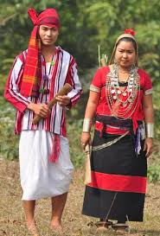
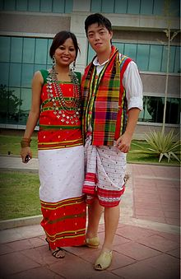
মাল্টিমিডিয়া ক্লাসে সবাইকে স্বাগত
মো: তৌহিদুল ইসলাম, সহকারী শিক্ষক, মধুখালী শাহ হাবীব আলিম মাদরাসা, মধুখালী, ফরিদপুর , ICT4E শিক্ষক অ্যাম্বাসেডর, ফরিদপুর।

Slide 2
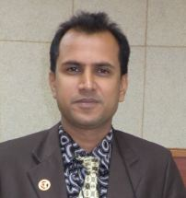
পরিচিতি
মো: তৌহিদুল ইসলাম
সহকারী শিক্ষক
মধুখালী শাহ হাবীব আলিম মাদরাসা
মধুখালী, ফরিদপুর।
ICT4E শিক্ষক অ্যাম্বাসেডর, ফরিদপুর।
বাংলা ১ম পত্র
শ্রেণি : সপ্তম
সময়: ৫০ মি:
তারিখ: 10/06/২০২০ খ্রি:

Slide 3
এসো আমরা একটি ভিডিও দেখি

Slide 4
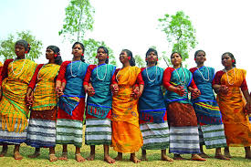
বাংলাদেশের অধিকাংশ মানুষের ভাষা ও সংস্কৃতি কি তাদের মতো?
জাতি হিসেবে এরা দেশের কোন ধরণের জনগোষ্ঠী?
আমাদের দেশে বাঙালি জনগোষ্ঠীর পাশাপাশি কোন জাতি রয়েছে?
মো: তৌহিদুল ইসলাম, সহকারী শিক্ষক, মধুখালী শাহ হাবীব আলিম মাদরাসা, মধুখালী, ফরিদপুর , ICT4E শিক্ষক অ্যাম্বাসেডর, ফরিদপুর।

Slide 5
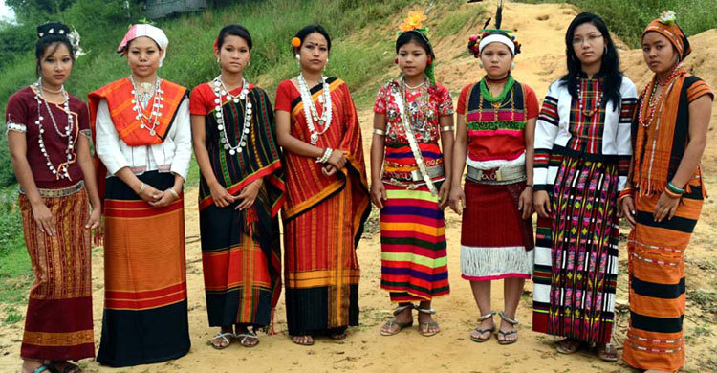
তি
আজকের পাঠ
বাংলাদেশের ক্ষুদ্র জাতিসত্তা
মো: তৌহিদুল ইসলাম, সহকারী শিক্ষক, মধুখালী শাহ হাবীব আলিম মাদরাসা, মধুখালী, ফরিদপুর ও ICT4E শিক্ষক অ্যাম্বাসেডর, ফরিদপুর।

Slide 6
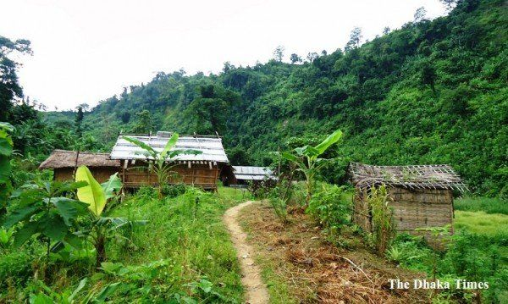
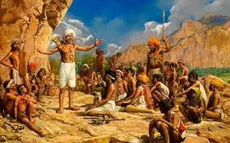
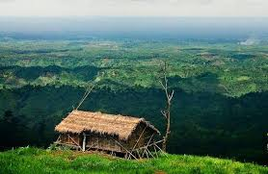
শিখনফল
এ পাঠ শেষে শিক্ষার্থীরা-
১। নির্বাচিত অংশটুকু শুদ্ধ উচ্চারণে পড়তে পারবে;
২। নতুন শব্দগুলো ব্যবহার করে অনুচ্ছেদ গঠন করতে পারবে;
3। ত্রিপুরা ও সাঁওতাল ক্ষুদ্র জাতিসত্তা সম্পর্কে বলতে পারবে।
মো: তৌহিদুল ইসলাম, সহকারী শিক্ষক, মধুখালী শাহ হাবীব আলিম মাদরাসা, মধুখালী, ফরিদপুর ও ICT4E শিক্ষক অ্যাম্বাসেডর, ফরিদপুর।

Slide 7
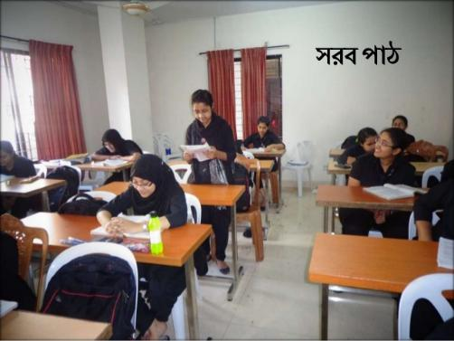
শিক্ষার্থীদের সরব পাঠ
আদর্শ পাঠ
মো: তৌহিদুল ইসলাম, সহকারী শিক্ষক, মধুখালী শাহ হাবীব আলিম মাদরাসা, মধুখালী, ফরিদপুর ও ICT4E শিক্ষক অ্যাম্বাসেডর, ফরিদপুর।

Slide 8
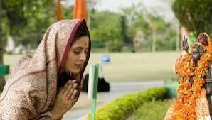
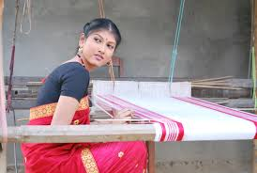
এসো শব্দার্থগুলোর অর্থ জেনে নেই
অর্চনা
উপাসনা।
বয়ন
বোনা।
ফুঁ দিয়ে বাজানোর জন্য শিং বা ধাতু দিয়ে তৈরি বাদ্য বিশেষ।
শিঙ্গা
মো: তৌহিদুল ইসলাম, সহকারী শিক্ষক, মধুখালী শাহ হাবীব আলিম মাদরাসা, মধুখালী, ফরিদপুর ও ICT4E শিক্ষক অ্যাম্বাসেডর, ফরিদপুর।

Slide 9
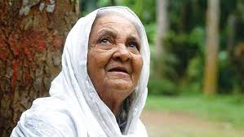
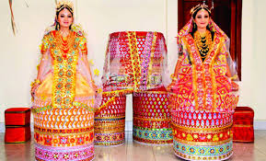
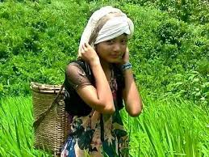
এসো শব্দার্থগুলোর অর্থ জেনে নেই
প্রবীণ
বয়স্ক।
ব্যক্তি, গোষ্ঠী বা সম্প্রদায়ের আত্ন পরিচয় পাওয়া যায় এমন সব বৈশিষ্ট্যকে বলা হয় সংস্কৃতি
সংস্কৃতি
জুম
পাহাড়ে চাষাবাদের পদ্ধতি।

Slide 10
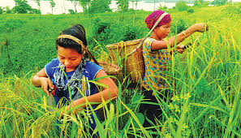
একক কাজ
উপরের ছবিটি ভালোভাবে দেখে একটি অনুচ্ছেদ লেখ।
মো: তৌহিদুল ইসলাম, সহকারী শিক্ষক, মধুখালী শাহ হাবীব আলিম মাদরাসা, মধুখালী, ফরিদপুর ও ICT4E শিক্ষক অ্যাম্বাসেডর, ফরিদপুর।

Slide 11
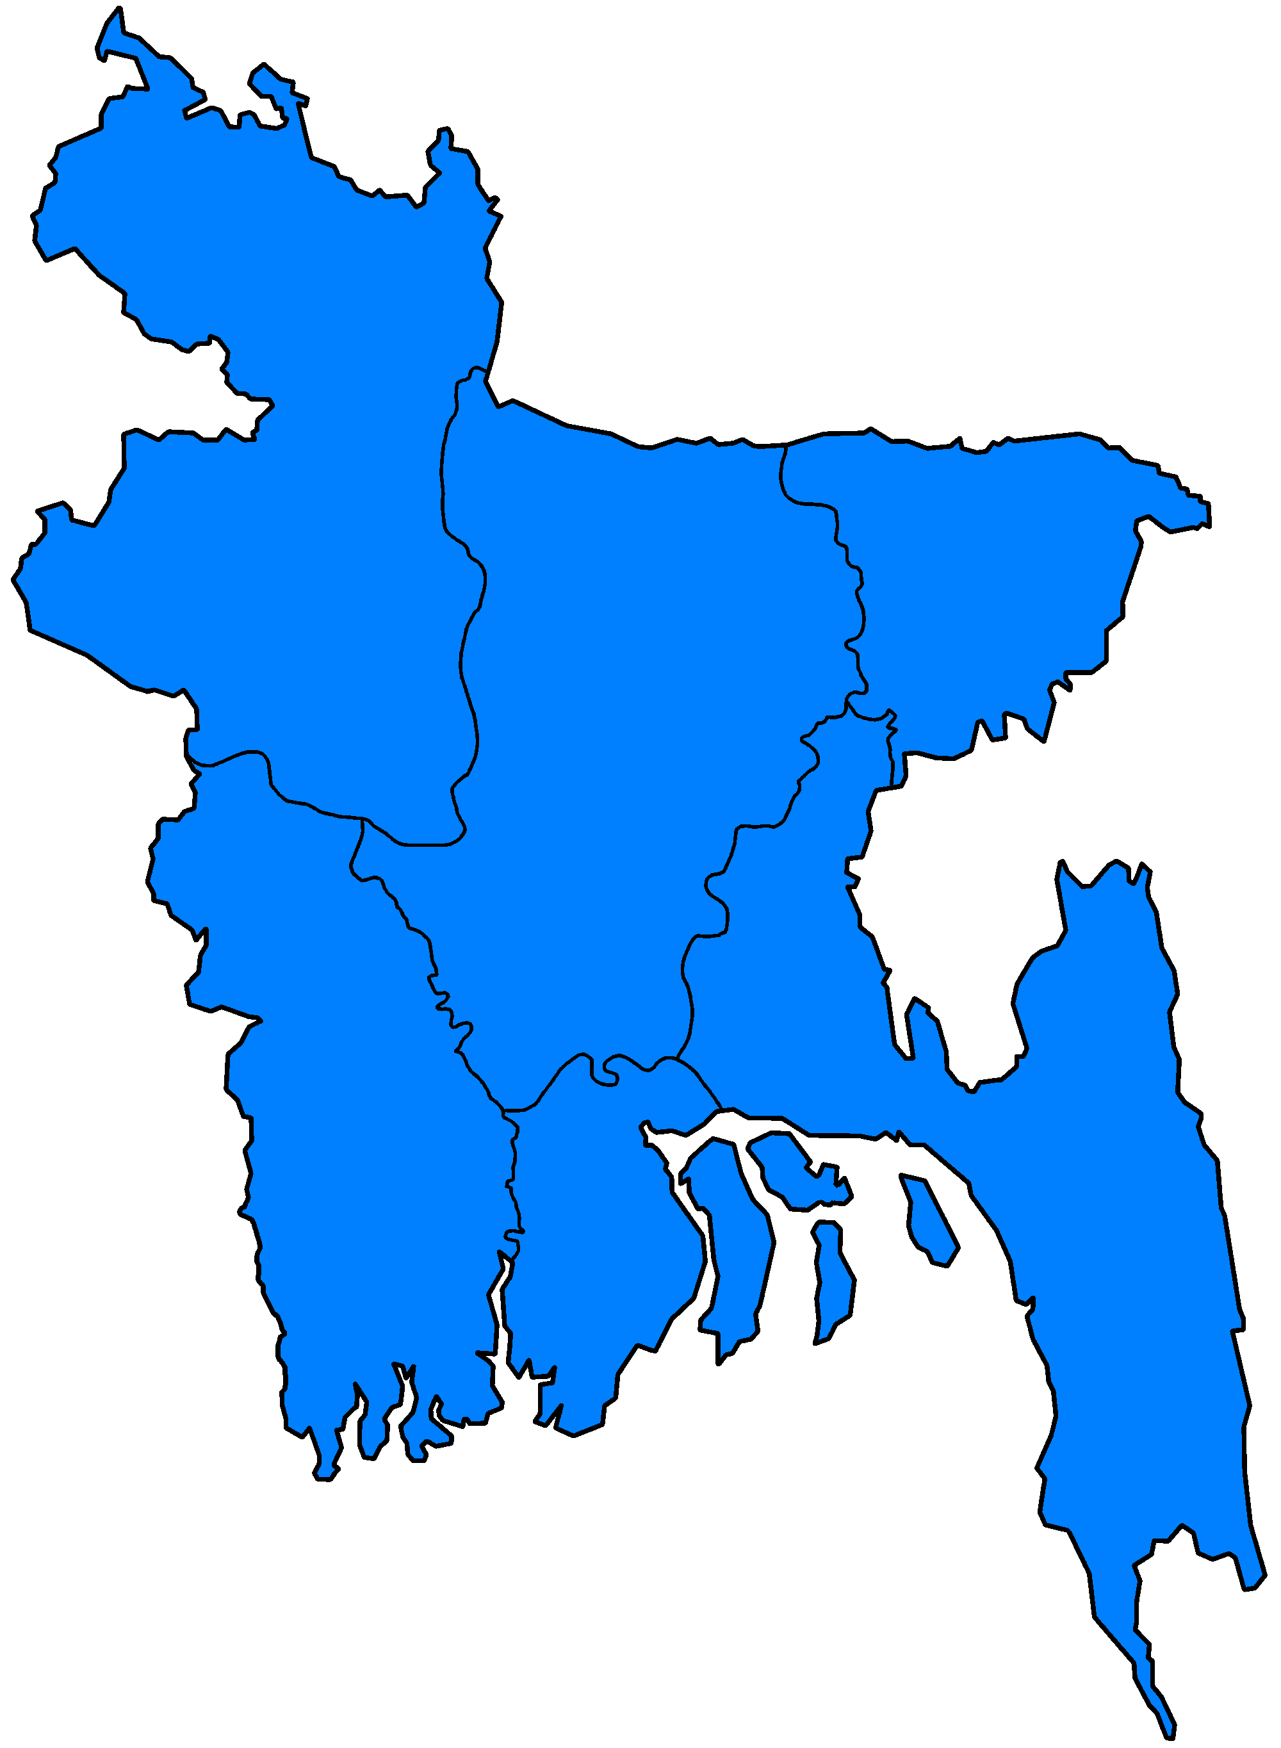
ত্রিপুরা
ত্রিপুরারা প্রধানত কোন জেলায় বসবাস করে?
সিলেট, রাঙামাটি ও খাগড়াছড়ি, চট্টগ্রাম, বৃহত্তর কুমিল্লা, নোয়াখালি

Slide 12
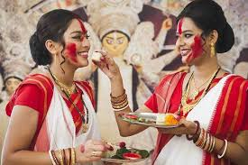
ত্রিপুরারা সনাতন হিন্দু ধর্মাবলম্বী। তবে প্রাচীন লোকজ ধর্মের নানা দেব-দেবীর পূজা অর্চনা এবং বিভিন্ন অনুষ্ঠান করে থাকে।
ত্রিপুরারা কোন ধর্মাবলম্বী?
মো: তৌহিদুল ইসলাম, সহকারী শিক্ষক, মধুখালী শাহ হাবীব আলিম মাদরাসা, মধুখালী, ফরিদপুর ও ICT4E শিক্ষক অ্যাম্বাসেডর, ফরিদপুর।

Slide 13
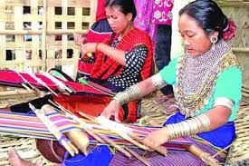
ত্রিপুরারা মেয়েরা কাপড় বয়নে খুবই দক্ষ। তারা নিজেদের পরনের কাপড় নিজেরাই তৈরি করে।
ত্রিপুরা মেয়েরা কোন কাজে দক্ষ?

Slide 14
ত্রিপুরারা কৃষিজীবি। তারা জুম চাষ করে। জুম চাষকে তাদের ভাষায় ‘হোগ’ বলা হয়।
ত্রিপুরাদের পেশা কী?
মো: তৌহিদুল ইসলাম, সহকারী শিক্ষক, মধুখালী শাহ হাবীব আলিম মাদরাসা, মধুখালী, ফরিদপুর ও ICT4E শিক্ষক অ্যাম্বাসেডর, ফরিদপুর।

Slide 15
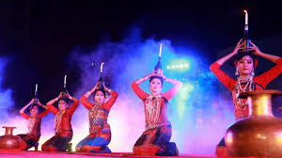
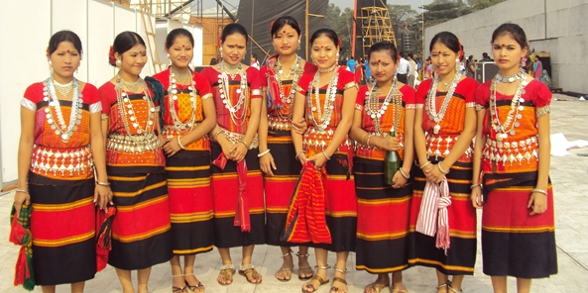
ত্রিপুরাদের সংগীত ও নৃত্য খুবই সমৃদ্ধ। তাদের মধ্যে সংগীতের প্রচলন যেমন আছে, তেমনি আছে নানা প্রকারের নৃত্যও।
ত্রিপুরাদের সংস্কৃতি কেমন?
মো: তৌহিদুল ইসলাম, সহকারী শিক্ষক, মধুখালী শাহ হাবীব আলিম মাদরাসা, মধুখালী, ফরিদপুর ও ICT4E শিক্ষক অ্যাম্বাসেডর, ফরিদপুর।

Slide 16
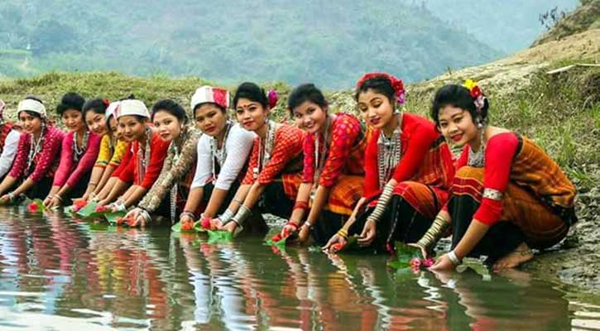
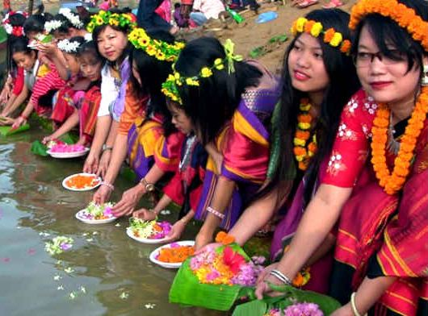
ত্রিপুরাদের প্রধান উৎসব নববর্ষ বা বৈসুখ।
ত্রিপুরাদের প্রধান উৎসব কোনটি?

Slide 17
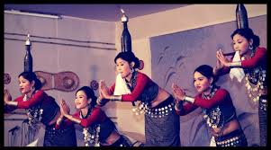
দলগত কাজ
ত্রিপুরা জাতিসত্তার সংস্কৃতি সম্পর্কে দশটি বাক্য দলে আলোচনা করে লেখ।
মো: তৌহিদুল ইসলাম, সহকারী শিক্ষক, মধুখালী শাহ হাবীব আলিম মাদরাসা, মধুখালী, ফরিদপুর ও ICT4E শিক্ষক অ্যাম্বাসেডর, ফরিদপুর।

Slide 18
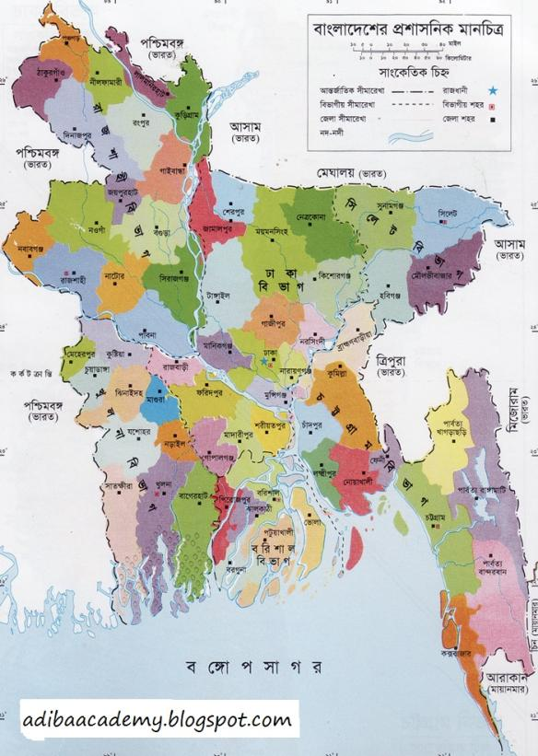
সাঁওতাল জনগোষ্ঠীর লোক প্রধানত কোন কোন জেলায় বসবাস করেন?
দিনাজপুর
রাজশাহী
চাঁপাইনবাবগঞ্জ
নাটোর
রংপুর
সাঁওতাল
বগুড়া
মো: তৌহিদুল ইসলাম, সহকারী শিক্ষক, মধুখালী শাহ হাবীব আলিম মাদরাসা, মধুখালী, ফরিদপুর ও ICT4E শিক্ষক অ্যাম্বাসেডর, ফরিদপুর।

Slide 19
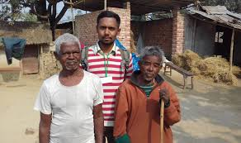
সাঁওতালদের পরিবার পিতৃতান্ত্রিক। সম্পত্তির মালিকানায়, পরিবার ও সমাজে পুরুষই প্রধান।
সাঁওতালদের পারিবারিক ব্যবস্থা কেমন?
মো: তৌহিদুল ইসলাম, সহকারী শিক্ষক, মধুখালী শাহ হাবীব আলিম মাদরাসা, মধুখালী, ফরিদপুর ও ICT4E শিক্ষক অ্যাম্বাসেডর, ফরিদপুর।

Slide 20
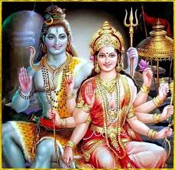
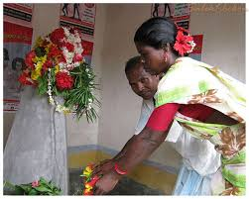
সাঁওতালদের নিজস্ব ধর্ম আছে কিন্তু কোন ধর্ম গ্রন্থ নেই।
সাঁওতালদের ধর্ম সম্পর্কে কী জান বল।

Slide 21
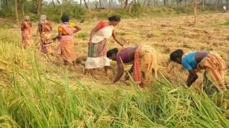
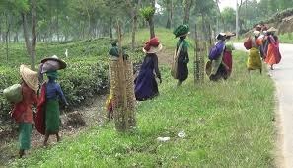
দুই ভাগে বিভক্ত- কৃষক ও শ্রমিক।
পেশার দিক থেকে সাঁওতাল জনগোষ্ঠী প্রধানত কয় ভাগে বিভক্ত ও কি কি?
মো: তৌহিদুল ইসলাম, সহকারী শিক্ষক, মধুখালী শাহ হাবীব আলিম মাদরাসা, মধুখালী, ফরিদপুর ও ICT4E শিক্ষক অ্যাম্বাসেডর, ফরিদপুর।

Slide 22
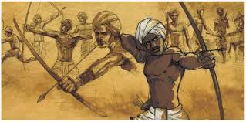
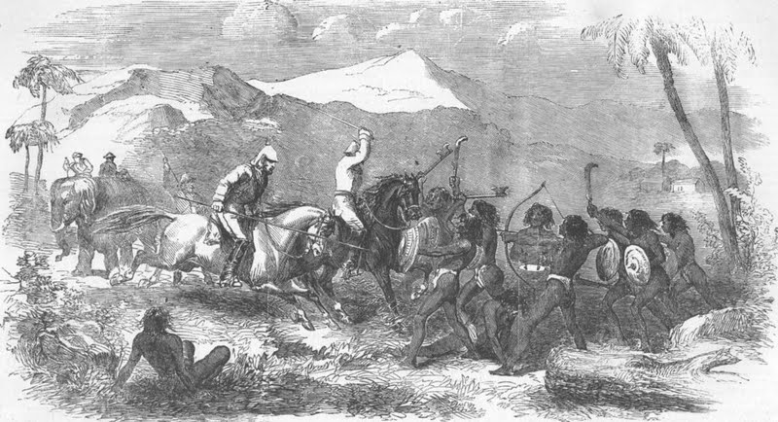
ব্রিটিশ বিরোধী আন্দোলনে বিশেষ করে ‘সাঁওতাল বিদ্রোহ’ ও ‘নাচোল কৃষক বিদ্রোহ’ ছিল বিশেষ স্মরণীয়।
ব্রিটিশ বিরোধী আন্দোলনে সাঁওতালদের ভূমিকা কেমন ছিল?

Slide 23
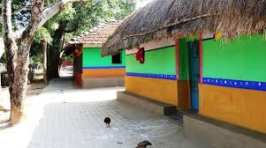
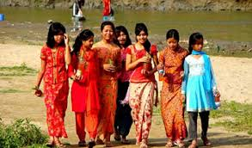
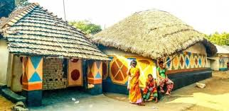
সাঁওতালরা খুবই পরিস্কার পরিচ্ছন্ন থাকে। বাড়িঘর লেপে মুছে পরিস্কার রাখা হয় এবং দেয়ালে নানা রঙ দিয়ে ছবি আঁকা হয়।
মো: তৌহিদুল ইসলাম, সহকারী শিক্ষক, মধুখালী শাহ হাবীব আলিম মাদরাসা, মধুখালী, ফরিদপুর ও ICT4E শিক্ষক অ্যাম্বাসেডর, ফরিদপুর।

Slide 24
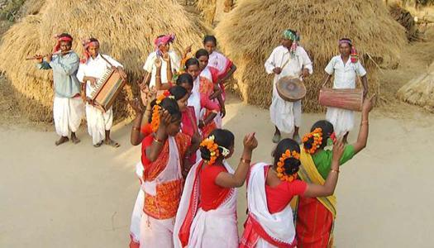
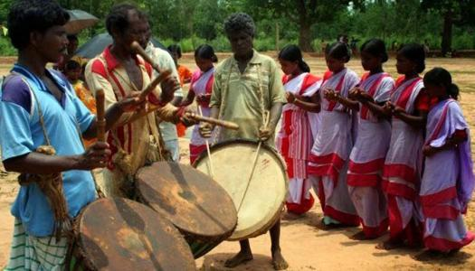
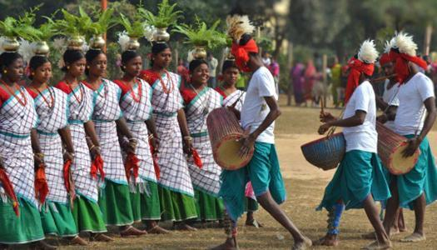
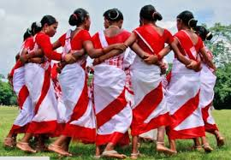
‘ সোহরাই’ হচ্ছে সাঁওতাল সমাজের শ্রেষ্ঠ উৎসব।
এটা অনেকটা পৌষ-পার্বণের মতো।
সাঁওতাল সমাজের শ্রেষ্ঠ উৎসব কোনটি?
মো: তৌহিদুল ইসলাম, সহকারী শিক্ষক, মধুখালী শাহ হাবীব আলিম মাদরাসা, মধুখালী, ফরিদপুর ও ICT4E শিক্ষক অ্যাম্বাসেডর, ফরিদপুর।

Slide 25
দলগত কাজ
“বাংলাদেশের ক্ষুদ্র জাতিসত্তা জাতীয় মূল ধারারই অংশ”- ব্যাখ্যা কর।
মো: তৌহিদুল ইসলাম, সহকারী শিক্ষক, মধুখালী শাহ হাবীব আলিম মাদরাসা, মধুখালী, ফরিদপুর ও ICT4E শিক্ষক অ্যাম্বাসেডর, ফরিদপুর।

Slide 26
মূল্যায়ন
সঠিক উত্তরের জন্য এখানে ক্লিক করুন
বহুনির্বাচনী প্রশ্ন
১। ‘ সোহরাই’ কী?
(ক) ত্রিপুরাদের প্রধান উৎসব
(খ) মারমাদের বড় উৎসব
√
(গ) গারোদের একটি জনপ্রিয় উৎসব
(ঘ) সাঁওতাল সমাজের শ্রেষ্ঠ উৎসব
২ ত্রিপুরা জনগোষ্ঠীর উৎসব কোনটি?
(ক) সাংগ্রাই
(খ) বিজু
(গ) বৈসুখ
(ঘ) সোহরাই
√
মো: তৌহিদুল ইসলাম, সহকারী শিক্ষক, মধুখালী শাহ হাবীব আলিম মাদরাসা, মধুখালী, ফরিদপুর ও ICT4E শিক্ষক অ্যাম্বাসেডর, ফরিদপুর।

Slide 27
মূল্যায়ন
সঠিক উত্তরের জন্য এখানে ক্লিক করুন
বহুনির্বাচনী প্রশ্ন
৩। ত্রিপুরাদের ভাষার নাম কী?
(ক) আর্যভাষা
(খ) উপন্যাস
(খ) বাংলা
(গ) হিন্দি
√
(ঘ) ককবরক
৪। পার্বত্য চট্রগ্রামের জাতীয় উৎসব কোনটি?
(ক) সোহরাই
(খ) ওয়ানগালা
√
(গ) বৈসাবি
(ঘ) সাংগ্রাই
মো: তৌহিদুল ইসলাম, সহকারী শিক্ষক, মধুখালী শাহ হাবীব আলিম মাদরাসা, মধুখালী, ফরিদপুর ও ICT4E শিক্ষক অ্যাম্বাসেডর, ফরিদপুর।

Slide 28
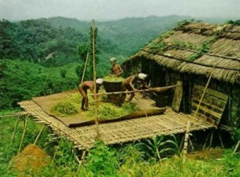
বাড়ির কাজ
বাংলাদেশের ক্ষুদ্র জাতিগোষ্ঠী সমূহ কীভাবে দেশের সামগ্রিক উন্নয়নে অবদান রেখে চলেছে সে সম্পর্কে দশটি বাক্য লিখে নিয়ে আসবে।
মো: তৌহিদুল ইসলাম, সহকারী শিক্ষক, মধুখালী শাহ হাবীব আলিম মাদরাসা, মধুখালী, ফরিদপুর ও ICT4E শিক্ষক অ্যাম্বাসেডর, ফরিদপুর।

Slide 29
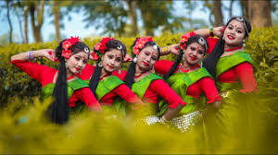
সবাইকে ধন্যবাদ
মো: তৌহিদুল ইসলাম, সহকারী শিক্ষক, মধুখালী শাহ হাবীব আলিম মাদরাসা, মধুখালী, ফরিদপুর ও ICT4E শিক্ষক অ্যাম্বাসেডর, ফরিদপুর।

